Slide 1
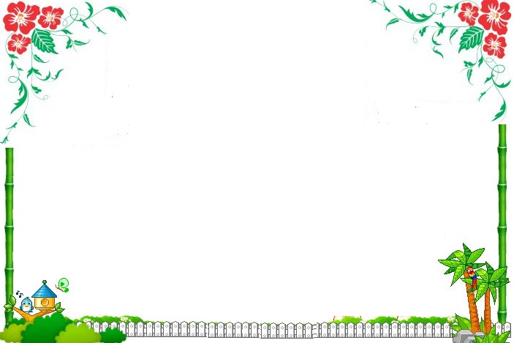

TRƯỜNG THCS HOA LƯ
CHÀO MỪNG CÁC EM HỌC SINH
BỘ MÔN: THỂ DỤC
Năm học: 2021-2022

Slide 2
CHƯƠNG TRÌNH GDTC 7
CHỦ ĐỀ II: Vận động cơ bản
1. Bài thể dục với cờ
2. Chạy cự ly ngắn
3.Chạy bền
4. Bật nhảy

Slide 3


I: Bài thể dục với cờ
BÀI 1: Bài thể dục với cờ từ động tác 1 đến động tác 4
MỤC TIÊU

Slide 4
  I:Yêu cầu cần đạt
  - Thực hiện đúng 4 động tác đầu tiên bài thể dục với cờ
  - Tự giác tích cực trong tập luyện và hoạt động tập thể
Năng lực
- Năng lực chung: Tự học, giải quyết vấn đề, tư duy, tự quản lý, trao đổi nhóm.
- Năng lực riêng:
Nhận biết được các động tác và biết cách luyện tập.
Tạo sự phát triển về năng lực, liên kết vận động.
Phẩm chất
- Tích cực, tự giác trong học tập và vận dụng để rèn luyện thân thể hằng ngày.

Slide 5
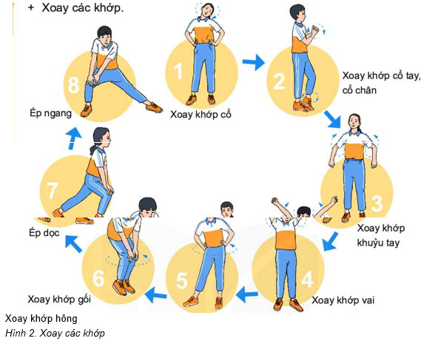
II: Khởi động chung : Động tác xoay các khớp theo thứ tự từ trên xuống dưới bao gồm đầu, cổ, tay, vai, hông, gập duỗi gối, cổ tay , cổ chân. (Xem video)

Slide 6
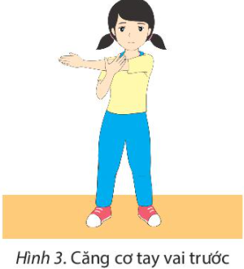
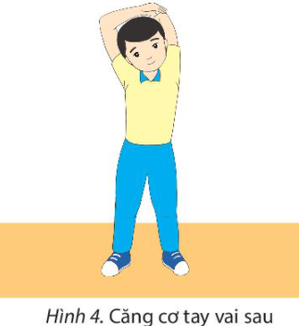
III: Hoạt động tập luyện
* Hoạt động 1: Các động tác căng cơ
- HS quan sát tranh ảnh về các động tác căng cơ.
a. Căng cơ tay vai trước
- Hai chân đứng rộng bằng vai, tay trái duỗi thẳng, tay phải giữ khuỷu tay trái áp sát thân trên, thân trên thẳng. Thực hiện tương tự nhưng đổi tay.
b. Căng cơ tay vai sau
- Hai chân đứng rộng bằng vai, tay trái gập ra sau, bàn tay úp đặt trên lưng, tay phải giữ khuỷu tay trái áp sát đầu, thân trên thẳng. Thực hiện tương tự nhưng đổi tay.

Slide 7
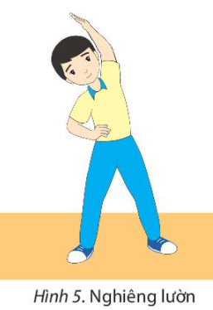
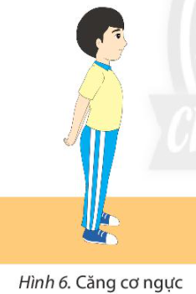
c. Nghiêng lườn
- Hai chân đứng rộng hơn vai, tay trái đưa lên cao, áp nhẹ vào tai, tay phải chống hông, thân trên nghiêng lườn sang phải. Thực hiện tương tự nhưng đổi bên.
d. Căng cơ ngực
- Hai chân đứng rộng bằng vai, hai bàn tay đan vào nhau ở sau lưng, kéo căng hai tay ra sau, thân trên thẳng.

Slide 8
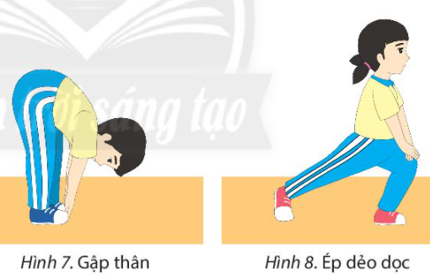
e. Gập thân
- Hai chân khép, thân trên gập, hai tay hướng vào hai bàn chân, gối thẳng.
f. Ép dẻo dọc
- Chân trái bước lên trước một bước dài, khuỵu gối, chân phải thẳng, hai tay đặt trên gối trái, thân và hông ép xuống. Thực hiện tương tự nhưng đổi chân.

Slide 9
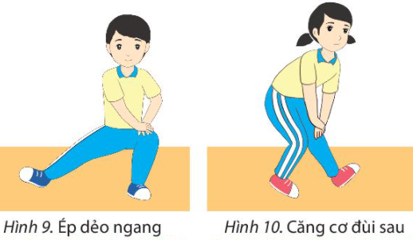
g. Ép dẻo ngang
- Chân trái bước sang ngang rộng hơn vai, khuỵu gối, chân phải thẳng, hai tay đặt trên gối trái, thân và hông ép xuống. Thực hiện tương tự nhưng đối chân.
h. Căng cơ đùi sau
- Chân trái bước lên trước một bước ngắn, thẳng chân, đặt gót chân chạm đất, chân phải khuỵu gối, hai tay đặt gối trái, ép gối ra sau. Thực hiện tương tự nhưng đối chân.

Slide 10
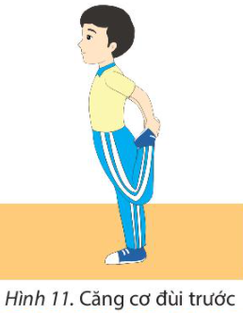
i. Căng cơ đùi trước
- Đứng thẳng, cẳng chân trái gập về sau, chân phải thắng, hai tay giữ bản chân phải, kéo lên trên, thân trên thẳng. Thực hiện tương tự nhưng đổi chân.

Slide 11
Một số lưu ý về các động tác cần chú ý thực hiện đúng:
+ Căng cơ tay vai trước: Duỗi thẳng tay được căng cơ, sử dụng tay còn lại giữ ở khuỷu để tay đang căng cơ không bị gập, đồng thời ép sát tay được căng cơ vào gần thân mình.
+ Căng cơ tay vai sau: Tay được căng cơ gập ở khuỷu, đưa lên cao sao cho lòng bàn tay chạm vào lưng, sử dụng tay còn lại đưa cao qua đầu chạm vào khuỷu tay của tay đang căng cơ và kéo ép theo hướng xuống sao cho căng cơ ở vai và bắp tay.
+ Nghiêng lườn: Nghiêng lườn bên nào thì tay bên đó thắng và ép sát vào đầu, tay còn lại chống và đầy hồng theo hướng ngược lại để căng cơ lưỡng
+ Căng cơ ngực: Tay đan vào nhau ở sau lưng và kéo căng về sau sao cho ngực và vai mở rộng để căng cơ.
+ Gập thân: Cố gắng chạm tay vào cổ chân hoặc ngón chân, chú ý giữ chân thẳng, không co gối.
+ Ép dẻo dọc: Cố gắng ép thân theo hướng xuống dưới để căng cơ chân sau.
+ Ép dẻo ngang: Cố gắng ép thân theo hướng xuống dưới để căng cơ chân
+ Căng cơ đùi sau: Khi chân gập ở gối, chân còn lại duỗi thẳng về trước sao cho gót chân chạm đất, hai tay đặt lên đầu gối của chân duỗi và cố gắng ép chân thẳng sao cho căng cơ đùi sau.
+ Căng cơ đùi trước: Cố gắng đứng thăng bằng và kéo bàn chân theo hướng lên trên để căng đùi trước.

Slide 12
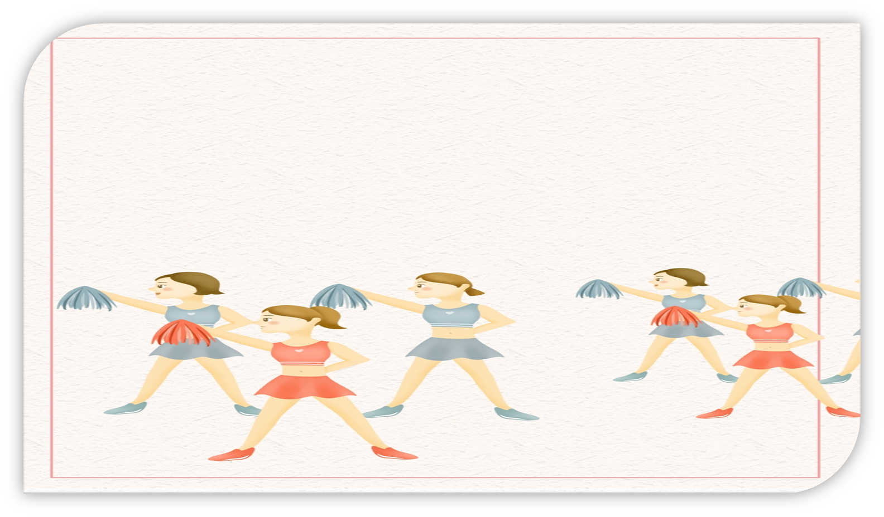
BÀI THỂ DỤC VỚI CỜ LỚP 7
TỪ ĐỘNG TÁC 1 ĐẾN ĐỘNG TÁC 4

Slide 13
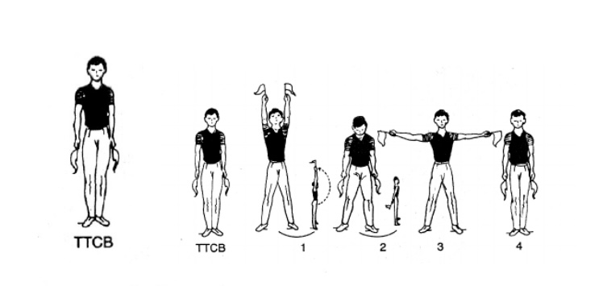
Động tác vươn thở

Slide 14
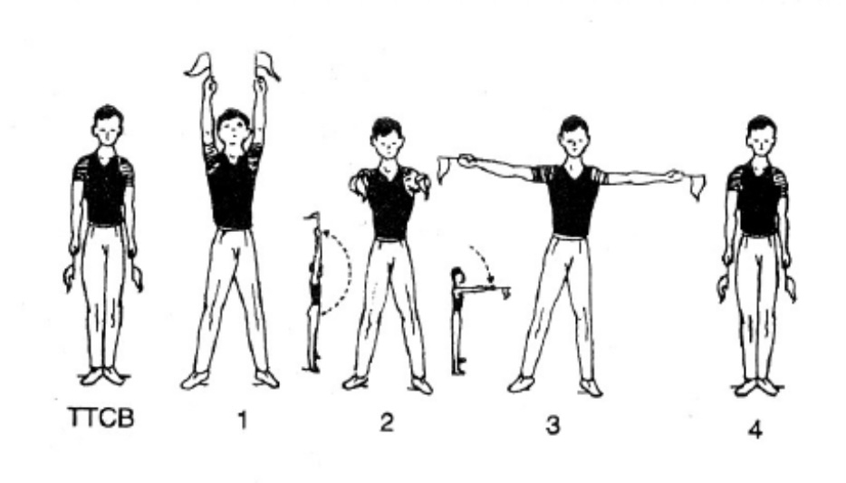
Động tác tay

Slide 15
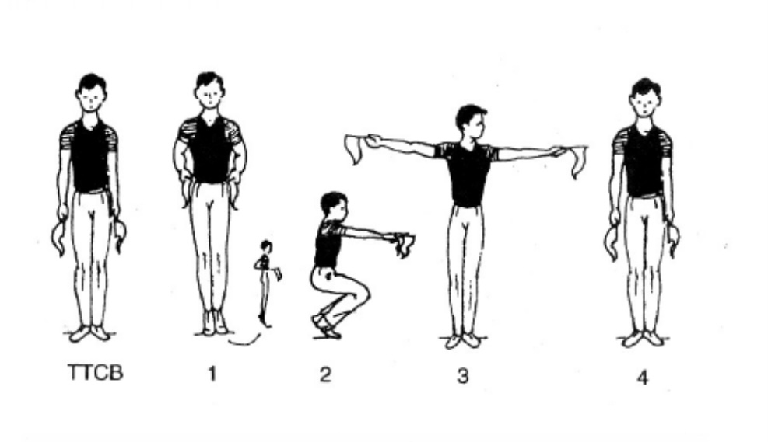
Động tác chân

Slide 16
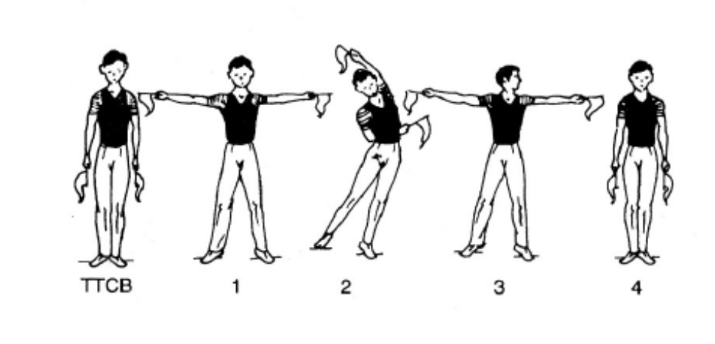
Động tác nghiêng lườn

Slide 17
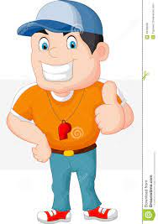
BÀI TẬP VỀ NHÀ
Em thực hiện lại bài thể dục với cờ từ động tác 1 đến động tác 4.

Slide 18



Chúc các em tập luyện tốt

